Slide 1
Und was macht unser tapferes
Schneiderlein?
(3 класс, I часть, стр.54)
Учитель немецкого языка Орлова С.М.
МБОУ Салтынская СШ

Slide 2

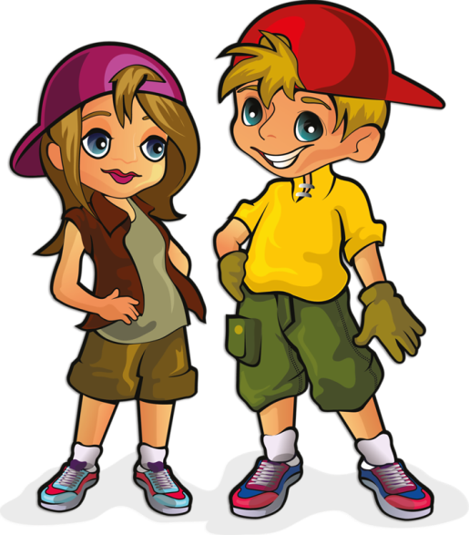

Wohin kommt das tapfere Schneiderlein?
in den Park
in den Wald
in den Schulhof

Slide 3
Wie ist es im Wald?
schön
nicht besonders schön
gar nicht schön

Slide 4
Wen füttert das tapfere Schneiderlein?
einen Hund
eine Katze
zwei Eichhörnchen

Slide 5
Was sieht es im Wald?
ein Wohnhaus
eine Schule
ein Schloss

Slide 6
Wen (Koro) sieht es im Haus?
Kinder
Tiere
Roboter

